Slide 1
O‘ZGARMAS TOK ELEKTR MASHINASINING ASOSIY TURLARI
O‘zgaruvchan tok mashinalari sinxron va asinxron generatorlar hamda sinxron va asinxron dvigatellarga bo‘linadi. 1-rasmda sinxron mashinaning elektromagnit sxemasi va uning ulanish sxemasi ko‘rsatilgan. Sinxron mashinaning statori (1) fazalari (chuqurchalari) orasiga uch fazali o‘ram (3) joylashtirilgan. Fazalarning o‘ram boshlanishlari A, B, C, oxirlari X, Y, Z harflari bilan belgilangan. Uning rotorida (2) uyg‘otish o‘rami (4) joylashtirilgan. Bu o‘ramlar cho‘tka (5) va dumaloq halqa (6) bilan (uzukka o‘xshash) tashqi tok manbayiga ulangan. Uyg‘otish uchun kerak bo‘lgan quvvat sinxron mashinaning 0,3–3 % ni tashkil etadi.

Slide 2
Sinxron mashinaning elektromagnit statori va uning ulanish sxemasi.

Slide 3
O‘ZGARUVCHAN TOK GENERATORLARI
O‘zgaruvchan tok generatori induksiya hodisasini amalda qo‘llashga asoslangan. O‘zgaruvchan tok generatorining ishlash prinsipi o‘zgarmas tok generatorining ishlash prinsipi bilan bir xil.
O‘zgaruvchan tok generatori konstruksiyasining o‘zgarmas tok generatori konstruksiyasidan farqi shundaki, o‘zgaruvchan tok generatorlarida kollektor yo‘q.
Rotorning o‘ramidagi o‘zgarmas tok hosil qilgan o‘zgarmas magnit oqimi po‘lat rotorning qutblari rotor bilan stator orasidagi bo‘shliqni va statorning g‘altagini kesib o‘tadi. Agar rotor aylanayotgan bo‘lsa, u holda aylanadigan magnit maydoni hosil bo‘ladi. Statordagi faza o‘ramlarining simlarini kesib o‘tib, ularda elektr yurituvchi kuch hosil qiladi. Bu o‘ramlardagi o‘zgaruvchan tokning chastotasi 50 Hz etib qabul qilingan.

Slide 4
Sinxron generatorning tuzilish sxemasi: 1 – stator; 2 – rotor.

Slide 5
Sinxron generatorlar turbo, gidro va dizel generatorlarga bo‘linadi. Turbogeneratorlar bug‘ yoki gaz turbinalari bilan birga tayyorlanib, qutblari bo‘linmaydi. Ularning o‘qlari gorizontal holatda joylashgan. Elektr stansiyalarida o‘rnatiladigan generatordagi rotorlar o‘qlarining diametrlari mexanik qattiqlikni hisobga olib, 1–1,5 m bo‘ladi. Rotorning uzunligi o‘q egilishini hisobga olgan holda, 7,5–8,5 m ni tashkil etadi. Turbogeneratorlarni suv va vodorod bilan sovitish hisobiga 800–1200 MW quvvatga ega bo‘lgan generatorlar ishlab chiqilgan.
1 MW = 1000 kW = 1000000 W.

Slide 6
UCH FAZALI ASINXRON DVIGATELNING ISHLASH PRINSIPI
Sinxron dvigatellarning stator o‘ramida o‘zgaruvchan tok hosil qilgan magnit maydoni rotor o‘ramidan o‘tgan o‘zgarmas tok magnit maydoni bilan o‘zaro ta’siri natijasida rotor aylanadi. Sinxron dvigatelning rotori ma’lum tezlik bilan aylanishi kerak.
Sinxron dvigatelni ishga tushirish va uning rotorini ma’lum darajagacha aylantirish uchun boshqa dvigateldan foydalanish kerak. Shu kamchiligi bo‘lganligi uchun u amalda kam qo‘llanadi. Sinxron generatorlar asosan un tegirmonlari, kimyo korxonalari va maxsus sohalarda ishlatiladi.
Asinxron dvigatellar barcha sohalardagi mashina, mexanizmlarda ishlatiladi. Bu dvigatellar shuning uchun ham juda keng tarqalgan. Asinxron dvigatellar stator o‘ramidan o‘tgan elektr toki o‘zgaruvchan elektr maydoni hosil qilishi hisobiga ishlaydi.
Uch fazali elektr dvigatellarida o‘ramlaridan o‘tgan o‘zgaruvchan elektr toki aylanuvchi magnit maydonini hosil qiladi (111-rasm). Bu o‘ramlar bir-biridan 120° surilgan holda joylashtirilgan. Toklar ham bir-biridan shu gradusga surilgan. Uchta magnit maydoni qo‘shilib, umumiy magnit maydoni hosil qiladi va stator ichida aylanadi. Bu magnit maydoni rotor o‘ramida tok hosil qilib, rotorni aylantiradi.

Slide 7
. Uch fazali asinxron dvigatelning tuzilishi: a – umumiy kesimi; b – qisqa tutashgan rotor; d – stator va rotorning ko‘ndalang kesimi: 1, 11 – podshipniklar; 2 – val (o‘qi); 3, 9 – podshipnik shitlari; 4 – sim uchlari
chiqarilgan quticha; 5 – rotor serdechnigi; 6 – stator serdechnigining o‘zagi; 7 – stator korpusi; 8 – stator o‘ramlari; 10 – ventilator; 12 – kojux; 13 – qirralari; 14 – o‘qlari; 15 – yerga ulash bolti.

Slide 8
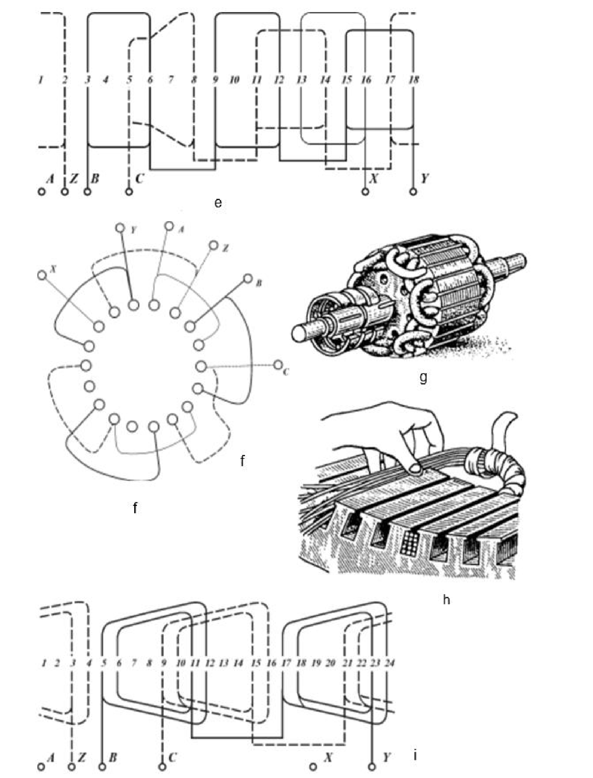

Slide 9
Asinxron dvigatelning bir qavatli o‘ramlari: a – o‘ramning yoyilgan sxemasi; uch fazali; qutblar soni 2p=4; har bir qutbga pazlar soni va fazaga q=2; b – yon tomoni; d – stator fazalarida g‘altakning joylashishi; e – o‘ramning yoyilgan sxemasi, juft qutblarning soni toq bo‘lganda (m=3; 2p=6; q=1); f – yon tomoni; g – fazali rotor; bir qavatli g‘altak o‘rami, qayiltirilgan holda; h – bir qavatli
o‘ramning yumshoq g‘altagini joylashtirish; i – bir xil g‘altakli o‘ramlarni joylashtirish (m=3; 2p=4; q=2); j – yon tomoni; k – bir xil g‘altak o‘rami yuza tomoni qismining joylashishi.

